Slide 1


4
Etape 4 – Elaborer la feuille de route
Elaborer une feuille de route Numérique responsable
Ce support a été produit par l’ANCT lors de l’expérimentation lancée en novembre 2022 pour accompagner 6 collectivités territoriales pilotes dans l’élaboration de leur stratégie Numérique responsable. Il a ensuite été mis à jour à base des retours d’expérience des 18 collectivités territoriales ayant participé à la Vague 1, qui s’est déroulée entre septembre et décembre 2023.
Il est mis à disposition de tous les acteurs en libre-accès dans la boîte à outils Numérique responsable de l’ANCT pour servir de modèle.
Il peut donc être repris, modifié, complété. La typographie Marianne® est réservée aux administrations publiques.

Slide 2
Rappel du pas à pas méthodologique
1
2
Sécuriser les prérequis
Lancer officiellement la démarche NR
01
02
03
Phase de diagnostic
04
05
Phase de feuille de route
3
Réaliser le diagnostic de maturité NR
La durée recommandée pour réaliser l’ensemble des 5 étapes est de 6 mois*
4
5
Elaborer la feuille de route NR
Valider la feuille de route NR
*Les durées recommandées ici et dans les pages suivantes sont à titre indicatif uniquement

Slide 3

Détail de la phase de feuille de route du pas à pas méthodologique
4.1
Priorisation des leviers
4.2
Construction des fiches actions
4.3
Elaboration de la feuille de route
4
5
Elaborer la feuille de route NR
Valider la feuille de route NR
La durée recommandée pour effectuer ces 3 étapes de la démarche est d’un trimestre

Slide 4
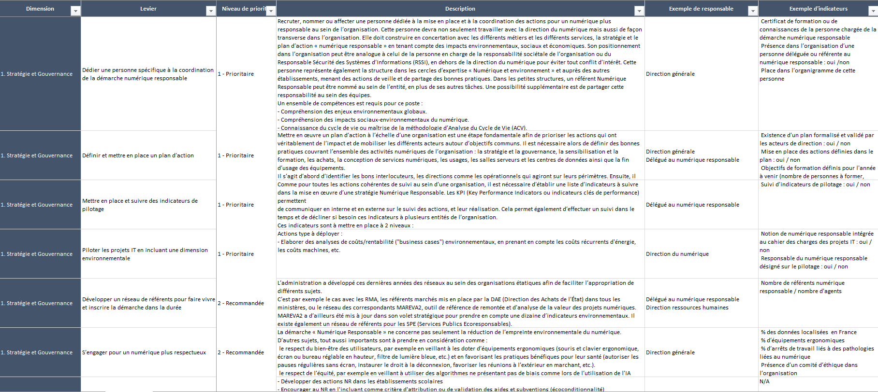
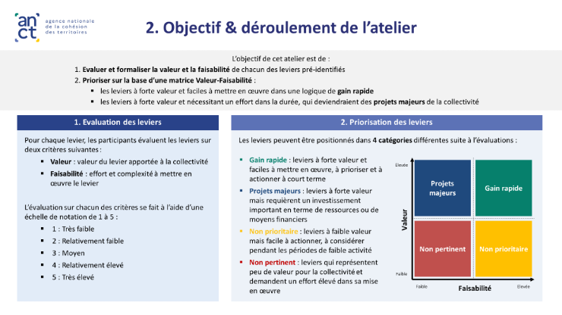

4.1 Sélectionner les leviers
04
05
Phase feuille de route
Durée recommandée : 2-4 semaines
Activités à mener
Outils à disposition
Prendre connaissance de l’objectif global de l’étape 4.1 : aboutir à une liste de 10 à 15 leviers choisis à base des enseignements de la phase de diagnostic et des ambitions de la collectivité, qui seront déclinés en fiches actions (4.2) puis formalisés en feuille de route (4.3)
A base du catalogue de leviers proposé, effectuer une présélection de leviers particulièrement pertinents à la collectivité
Au besoin – pour permettre un arbitrage stratégique par les parties prenantes en cas de difficulté à limiter la sélection à 10-15 leviers, et pour permettre une méthodologie plus participative - organiser un atelier de priorisation des leviers afin de :
  Evaluer et formaliser la valeur (notamment au regard des conclusions du diagnostic) et la faisabilité de chacun des leviers présélectionnés
  Prioriser sur la base d’une matrice Valeur-Faisabilité les leviers à forte valeur et faciles à mettre en œuvre dans une logique de gains rapides et les leviers à forte valeur et nécessitant un effort dans la durée, qui deviendraient des projets majeurs de la collectivité
Dans tous les cas, faire valider la liste des leviers sélectionnés et la diffuser aux parties prenantes
Catalogue de leviers
(sous format excel)
Support d’atelier de priorisation
(sous format Powerpoint)
Cliquez ici
Cliquez ici
Le mot des pilotes
« L’étape de priorisation des leviers est essentielle pour ordonner correctement les futures actions que la Ville devra mener suite à l’état des lieux opéré en 1ère phase de la stratégie Numérique responsable. L’horizon des possibilités d’actions est vaste, cette priorisation est l’opportunité d’identifier les leviers répondant prioritairement aux ambitions que s’est fixé la collectivité tout en s’accordant collectivement sur les étapes pour y parvenir.»
C. Moutardier – Directrice de projet Transition Ecologique – Evry Courcouronnes
Nos recommandations
Si vous décidez de séparer la sélection des leviers en 2 phases (présélection et priorisation)
Une fois la présélection des leviers effectuée par les référents, valider la liste auprès des acteurs clés de la démarche avant l’atelier de priorisation. Effectuer des ajustements si nécessaire
Réfléchir en amont des échanges sur l’ordre des leviers à traiter en prenant en compte de potentielles interdépendances entre eux
Recommandations générales
Impliquer les différentes directions ayant participé à la phase de diagnostic et susceptibles d’être responsables de la bonne mise en œuvre de ces leviers (a minima pour la validation de la liste de leviers)
Répartir les leviers sur les 7 dimensions
Démarrer avec les leviers ayant le plus d’impact à court terme pour conserver la mobilisation de la collectivité et produire des gains rapides
Le mot de la Vague 1
« L’exercice de présélection de leviers avec notre élu sponsor a été un moment clé dans notre démarche car il nous a permis d’arriver à notre atelier de priorisation avec une liste de 33 leviers pertinents à la fois aux ambitions politiques de la collectivité et au diagnostic mené lors de l’étape 3 du pas à pas »
P. Houet – Directrice du pôle administration & ressources – Vals de Saintonge

Slide 5
04
05
4.1 Sélectionner les leviers
Phase feuille de route
Dans le cas où votre collectivité n’a pas de Direction de Systèmes d’Information, nous vous proposons ci-dessous deux approches différentes pour la priorisation des leviers d’actions. Cette étape est clé dans le cadre du pas à pas méthodologique. Il est donc important de choisir l’option qui vous semble la plus pertinente à votre contexte.
Prestataire embarqué dans la démarche Numérique responsable
Prestataire non embarqué dans la démarche Numérique responsable
Si vous considérez que votre prestataire SI …
a fait preuve de coopération au cours de la phase de diagnostic;
souhaite s’impliquer dans votre démarche Numérique responsable
est volontaire pour prendre des actions dans son périmètre; et
semble mobilisable sur le moyen-long terme,
… alors vous pouvez le considérer comme une partie prenante clé de la démarche et ainsi :
l’inclure dans votre atelier de priorisation organisé avec vos différents services internes; ou
organiser un échange bilatéral avec ce prestataire autour des leviers qui lui sont pertinents
  Afin de vous faciliter cette étape de priorisation de leviers, un code couleur est mis à votre disposition au sein de l’outil « Catalogue de leviers ». Les leviers en orange sont destinés à votre prestataire. Les autres leviers sont à étudier et prioriser en interne avec les autres parties prenantes identifiées.
Si vous considérez que votre prestataire SI …
a fait preuve d’un manque de coopération au cours de la phase de diagnostic;
ne souhaite pas s’impliquer ni participer à votre démarche Numérique responsable; ou
qu’il semble difficilement mobilisable sur le moyen-long terme,
… alors il est recommandé de restreindre la priorisation et la mise en œuvre de leviers pour le Numérique responsable à vos services internes. En faisant cela, vous sécurisez la feuille de route Numérique responsable à l’échelle de votre périmètre maîtrisable.
Afin de vous faciliter cette étape de priorisation de leviers, un code couleur est mis à votre disposition au sein de l’outil « Catalogue de leviers ». Puisque les leviers en orange sont destinés à votre prestataire, nous vous proposons de limiter votre exercice de priorisation aux autres leviers.

Slide 6
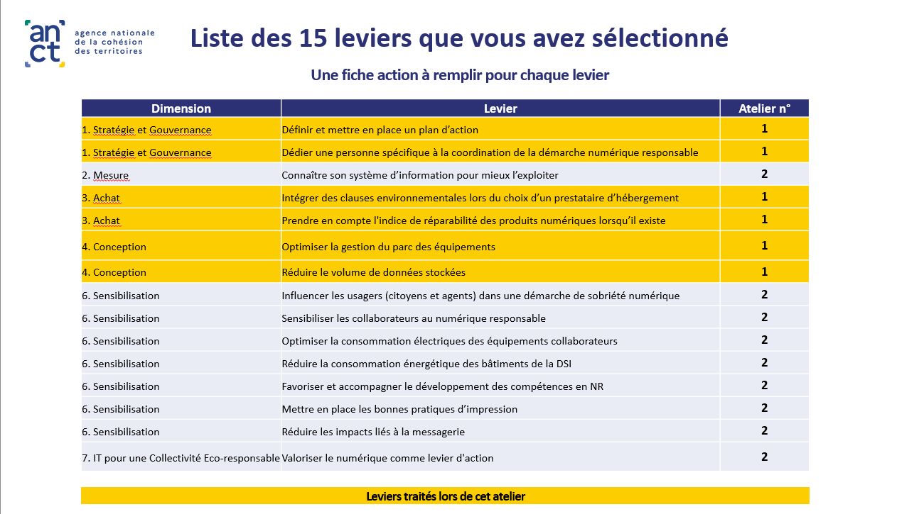
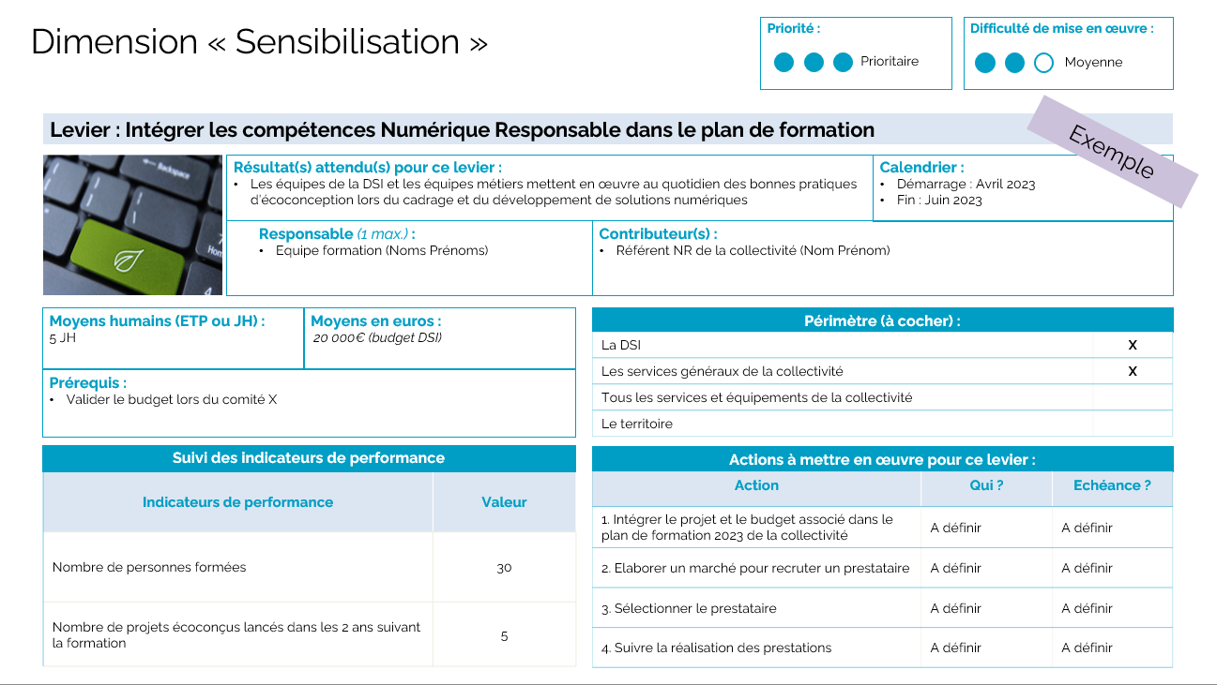
4.2 Compléter les fiches actions
04
05
Phase feuille de route
Durée recommandée : 6-8 semaines
Activités à mener
Outils à disposition
Définir les modalités de remplissage des fiches actions en fonction des leviers sélectionnés et des parties prenantes à mobiliser. Plusieurs formats d’échange existent : entretiens bilatéraux avec chaque porteur de levier(s), atelier collectif par dimension ou atelier collectif regroupant plusieurs dimensions
Définir le nombre de leviers à traiter par échange et répartir les interlocuteurs concernés sur les échanges prévus en fonction de la pertinence de leur rôle
Prendre connaissance du modèle de fiche actions et l’adapter en fonction des besoins
Transmettre en amont des échanges le modèle de fiche action pour la prise de connaissance par les participants ainsi que la liste des leviers qui seront traités
Identifier un unique responsable par fiche actions qui devra s’assurer de la réalisation des actions
Renseigner durant les échanges les fiches actions selon le modèle proposé dans le pas à pas méthodologique
S’assurer après les échanges que tous les éléments ont été saisis dans les supports et lister les points restant à arbitrer
Support d’échange sur les fiches actions
(sous format Powerpoint)
Cliquez ici
Nos recommandations
Le mot des pilotes
« L’élaboration des fiches actions nous a permis de rentrer dans le concret (choix des actions, des acteurs et du périmètre) pour définir notre feuille de route Numérique responsable.
La déclinaison des leviers en actions permet d’engager les acteurs dans la démarche et de s’appuyer sur les connaissances et les compétences de chacun.»
V. Mallé – Data Manager DSI – Agglomération et ville de Niort
Durant les échanges, travailler sur une estimation macro des moyens humains et financiers nécessaires. Cette estimation sera affinée lors de la construction de la feuille de route
Prendre un temps de recul pour réinterroger la pertinence et cohérence des leviers sélectionnés par rapport aux ambitions et attendus de la collectivité. Ne pas hésiter à en remplacer, reformuler ou enlever si nécessaire
Pour le référent :
Si possible, préremplir en amont des échanges les éléments suivants: le résultat attendu, les prérequis ou les indicateurs de performance pour permettre d’orienter les discussions sur les actions devant être mis en œuvre
Privilégier le format d’échange bilatéral pour le remplissage des fiches (option la plus efficace), puis organiser un atelier final de revue / validation des fiches actions complétées pour donner une vision d’ensemble aux parties prenantes
Être attentif au rythme des échanges en endossant le rôle de maître du temps (poser un temps limite à ne pas dépasser par fiche : environ 30 minutes en moyenne)
Le mot de la Vague 1
« Prendre le temps de remplir en face à face les fiches actions avec chacune des parties prenantes permet de les impliquer dans la démarche et de les responsabiliser. C'est également un moyen de sacraliser du temps pour commencer à travailler concrètement ensemble sur chacune des actions. »
H. Etchegoyen – Responsable de service Informatique et aménagement Numérique – CC de Lacq Orthez

Slide 7
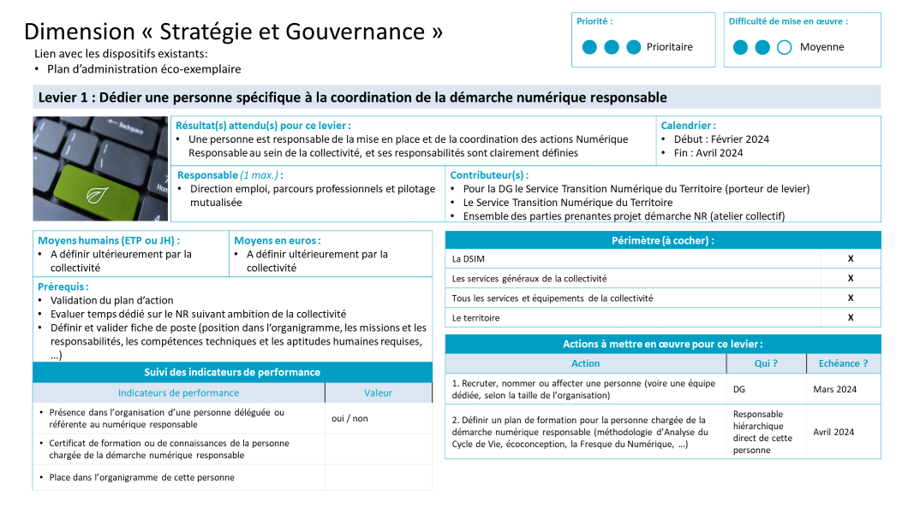
04
05
4.2 Compléter les fiches actions
Phase feuille de route
Durée recommandée : 6-8 semaines
Ci-dessous un exemple de fiche action élaborée lors de la Vague 1

Slide 8

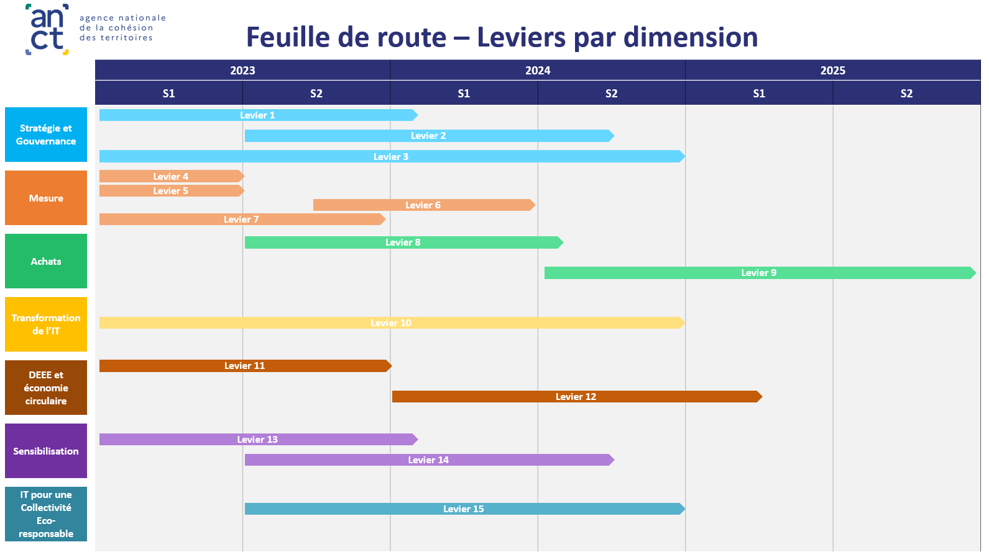
4.3 Formaliser la feuille de route
04
05
Phase feuille de route
Durée recommandée : 2-3 semaines
Outils à disposition
Activités à mener
Prévoir un temps d’instruction des potentiels points durs (budget, ressources) ressortis de l’étape 4.2
Rassembler toutes les fiches actions renseignées dans le modèle fourni et les trier par dimension
Consolider tous les leviers triés par dimension dans une vision planning à l’aide du modèle fourni dans le support de formalisation de feuille de route
Consolider la vision budgétaire de la feuille de route Numérique responsable (nombre de ressources, temps passé par ressource, achats d’équipements, de matériels ou de prestations intellectuelles)
Proposer des modalités de gouvernance pour le pilotage de la feuille de route dans la durée (cf. aux recommandations dans le support de formalisation de feuille de route)
Support de formalisation de feuille de route
(sous format Powerpoint)
Cliquez ici
Le mot des pilotes
« Etablir la feuille de route Numérique responsable nous a obligé à partager la gouvernance envisagée; dans notre cas le choix a finalement été fait d’inscrire le Numérique responsable dans le plan de sobriété pluriannuel de Grand Chambéry, la DSI étant l’aiguillon mais plus l’animateur du plan de travail qui ne pouvait être que transverse (eau, déchets, bâtiments, voiries, ..). L’exercice “feuille de route” a accru la transversalité de l’action NR. »
D. Pommat – Elu délégué au numérique à Grand Chambéry
Nos recommandations
S’assurer de la cohérence globale des plans d’actions de chaque levier et que la charge allouée à chaque responsable/contributeur est cohérente avec une réalité opérationnelle
Evaluer si certains moyens peuvent être mutualisés avec la mise en œuvre d’autres stratégies / chantiers déjà en cours au sein de la collectivité
Le mot de la Vague 1
« Cette étape du pas à pas est clé car elle permet une réflexion collective sur les moyens nécessaires pour que la collectivité puisse optimiser la démarche et agir sur les leviers retenus. Avoir ces échanges stratégiques avec les élus et la direction va faciliter la mise en œuvre de la feuille de route. »
P. Houet – Directrice du pôle administration & ressources – Vals de Saintonge

Slide 9
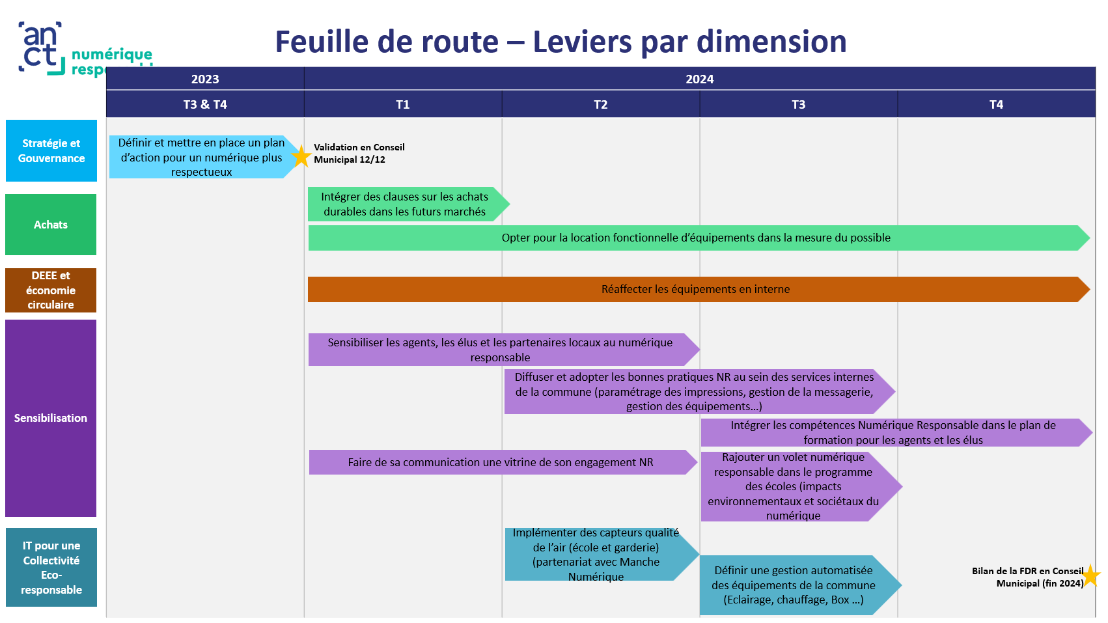
04
05
4.3 Formaliser la feuille de route
Phase feuille de route
Durée recommandée : 2-3 semaines
Ci-dessous un exemple d’une feuille de route de la Vague 1, de la commune de Thèreval.

Slide 10

FAQ – Priorisation des leviers
Ces questions, réponses et bonnes pratiques ont été recensées au cours de la Vague 1. Elles vous sont proposées sous forme de FAQ pour clarifier la démarche et vous apporter des informations supplémentaires sur cette étape au besoin.
Question | Réponse
Comment déterminer le nombre de leviers à sélectionner ? | Il n’y a pas de nombre fixe de leviers pour la présélection faite par le référent projet. L’objectif de cette présélection est de présenter aux parties prenantes une liste plus abordable de leviers (et non pas l’entièreté du catalogue de leviers) puis de l’affiner sur la base de leurs retours. Nous recommandons de finaliser et de faire valider une liste de 10 à 15 leviers (ce nombre peut varier en fonction des ambitions et du contexte de chaque collectivité).
Comment réaliser la pré-sélection de leviers avec le catalogue de leviers ? | La présélection de leviers doit se faire en alliant deux considérations : Les résultats du diagnostic de maturité. Le diagnostic permet d’identifier les points forts et les axes d’amélioration de la collectivité sur le Numérique responsable. Les leviers à activer sont donc soit pour aller plus loin sur des thématiques où la collectivité est déjà avancée, soit pour améliorer là où elle est plus faible. Les ambitions, la volonté et le contexte de la collectivité. Les leviers doivent refléter les spécificités de la collectivité et ses priorités.
Comment optimiser la priorisation de leviers avec ses parties prenantes ? | Il est important de bien définir avec les parties prenantes en début de démarche le périmètre de chacune des sept dimensions du Numérique responsable pour correctement déterminer les leviers correspondants puis les fiches actions. Priorisation des leviers en asynchrone. Afin d’éviter la sur-sollicitation des parties prenantes et maintenir leur engagement, il est possible de profiter de la réunion de restitution pour, en fin de séance, leur présenter la présélection de leviers et la méthodologie de priorisation avec la matrice Valeur-Faisabilité. Le référent projet peut ensuite envoyer aux parties prenantes la liste des leviers présentés et leur demander de remplir de leur côté la priorisation pour les leviers qui les concernent. Le référent projet aura à consolider les différents retours et un atelier de formalisation de la priorisation de ces leviers devra être organisé avec les mêmes parties prenantes pour les valider. Priorisation des leviers lors de la réunion de restitution. Pour aller encore plus loin, il est également possible de mutualiser la réunion de restitution du diagnostic et l’atelier de priorisation des leviers. Cette option est faisable en prévoyant un temps de réunion plus long (au moins 2h) et en arrivant avec une présélection bien définie des leviers et un moyen d’animation préparé (voir question ci-dessous)
Comment animer l’atelier de priorisation des leviers ? | Pour animer l’atelier de priorisation des leviers, différentes méthodes sont possibles : Utilisation du support PowerPoint fourni dans le pas à pas méthodologique Impression de la matrice de priorisation pour la remplir physiquement en séance Utilisation d’outils digitaux pour le faire de manière collaborative en ligne (ex : Miro, Mural,…)

Slide 11


Fin de l’étape 4
Etape suivante :
« Valider la feuille de route »

